Slide 1
ライトシャワー： 傘とプロジェクタで作る 安価な照明装置
岡部 誠
高山 健志
井尻 敬
五十嵐 健夫
東京大学
Notes:
Hello, we are makoto okabe and kenshi takayama from the university of tokyo.

Slide 2
背景
映画やテレビにおける合成技術
単純なクロマキーは不十分
Notes:
Composite is important and powerful tool for movie making.
However simple chroma-key is not enough to create a beautiful composite.
For example, here is a composite result using blue screen key, but the lighting conditions of the foreground actor and the background image are different, so the resulting composite is strange, because it’s photometrically inconsistent.

Slide 3
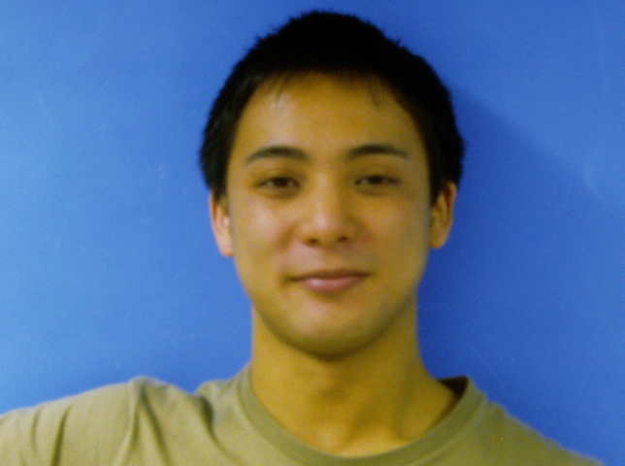
背景
映画やテレビにおける合成技術
単純なクロマキーは不十分
光の不一致
Notes:
Composite is important and powerful tool for movie making.
However simple chroma-key is not enough to create a beautiful composite.
For example, here is a composite result using blue screen key, but the lighting conditions of the foreground actor and the background image are different, so the resulting composite is strange, because it’s photometrically inconsistent.

Slide 4
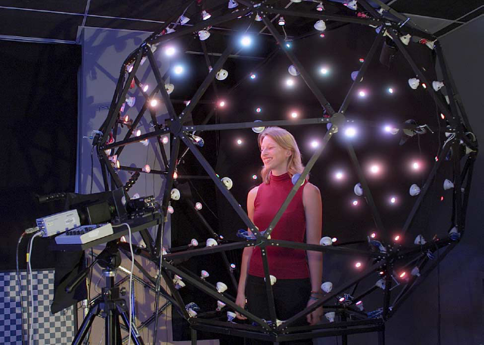
既存の手法
俳優の周りに仮想的な環境光を作ることのできる ライトステージ [Debevec et al., 2002]
Notes:
To solve this problem, Light Stage system is used.
“based on the background image”

Slide 5
既存の手法
俳優の周りに仮想的な環境光を作ることのできる ライトステージ [Debevec et al., 2002]
美しい合成が可能
Notes:
Now the lighting conditions are consistent, so the resulting composites are beautiful.
Our first motivation is simply that

Slide 6
既存の手法
俳優の周りに仮想的な環境光を作ることのできる ライトステージ [Debevec et al., 2002]
美しい合成が可能
かっこいい!!! ☺
Notes:
We also want to use this cool system to create a beautiful composite.
And then, we tried buliding this system, However, there was a big problem, that is,

Slide 7
ところが, …

Slide 8
非常に 高価!
特に我々学生にとって。

Slide 9
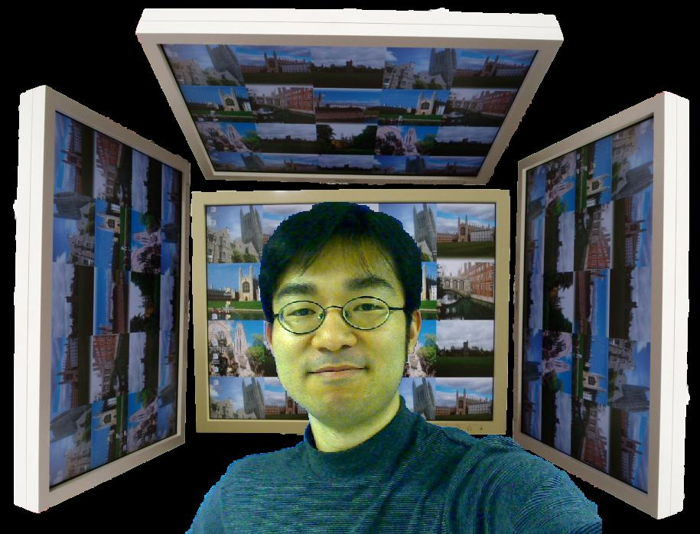
失敗 1 – 液晶ディスプレイ
Notes:
First of all, we built a system like this, in which we use LCD displays as environmental lights around a face.

Slide 10
失敗 1 – 液晶ディスプレイ
光が弱い

Slide 11
失敗 2 – プロジェクタを直接当てる
Notes:
We just project an image on the actor’s face using a projector, but the actor felt too dazzling.

Slide 12
失敗 2 – プロジェクタを直接当てる
Notes:
We just project an image on the actor’s face using a projector, but the actor felt too dazzling.

Slide 13
失敗 2 – プロジェクタを直接当てる
環境照明じゃない
Notes:
We just project an image on the actor’s face using a projector, but the actor felt too dazzling.

Slide 14
提案手法
Notes:
Finally, we could find a reasonable solution, that is “Light Shower” system with a projector and THIS UMBRELLA!!!
このタイミングで傘を見せる。

Slide 15
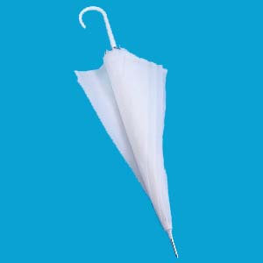
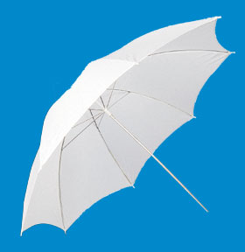
提案手法
傘たての中にあった傘を使おう！
Notes:
We’d like to talk about this cheap system from now on.

Slide 16
原理
ライトステージ

Slide 17
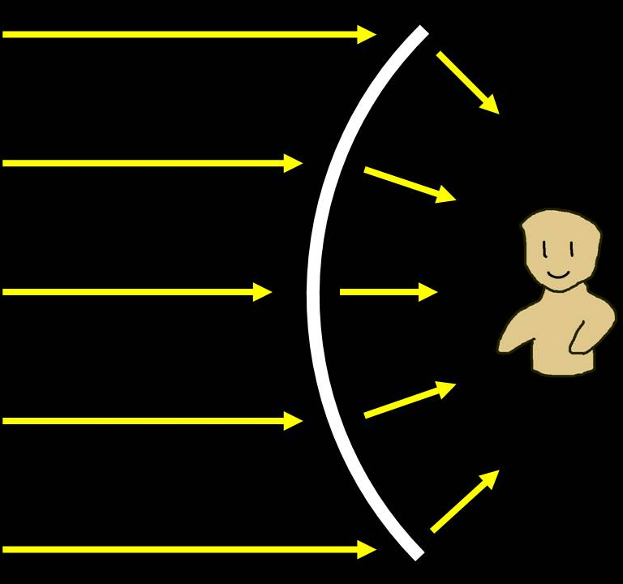
原理
ライトステージ
ライトシャワー

Slide 18
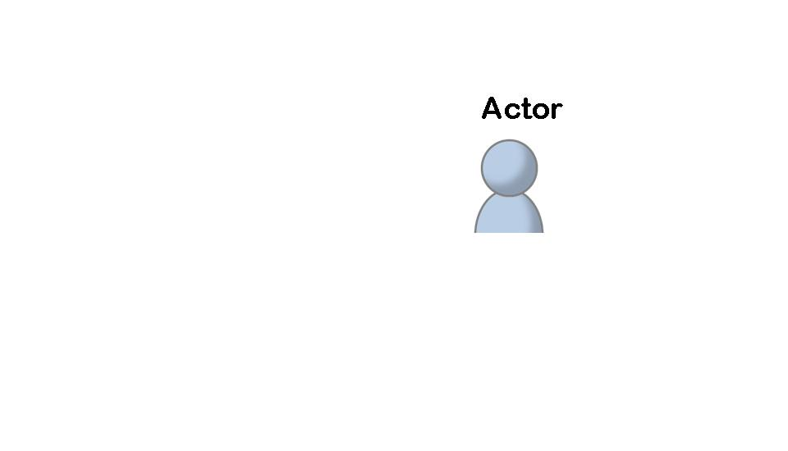
提案手法
手軽に使えるものだけで作るライトステージ

Slide 19
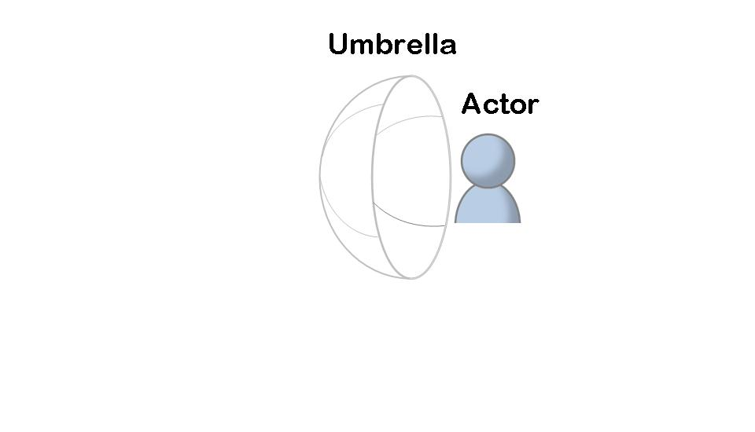
提案手法
手軽に使えるものだけで作るライトステージ
傘

Slide 20
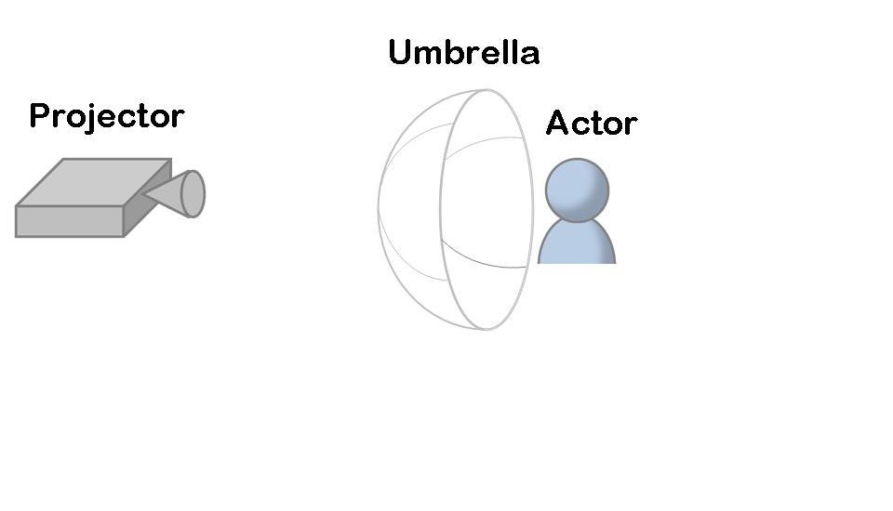
提案手法
手軽に使えるものだけで作るライトステージ
傘とプロジェクタ

Slide 21
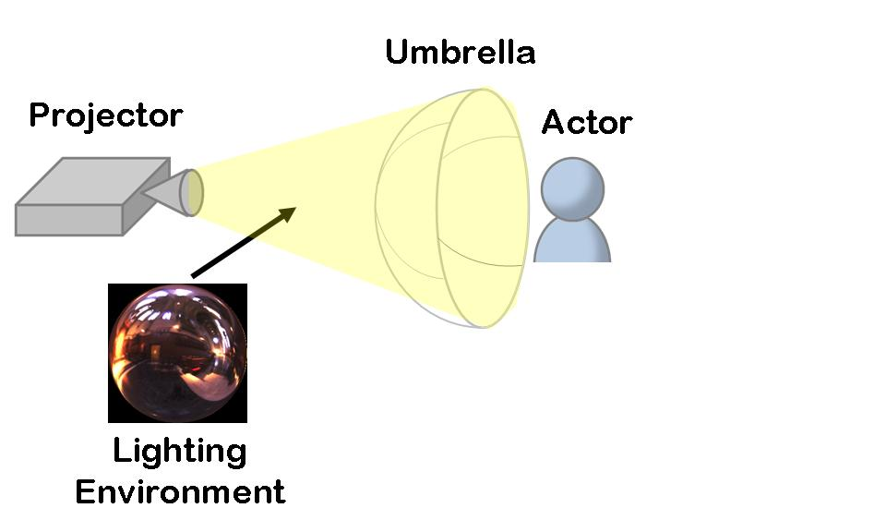
提案手法
手軽に使えるものだけで作るライトステージ
傘とプロジェクタ

Slide 22
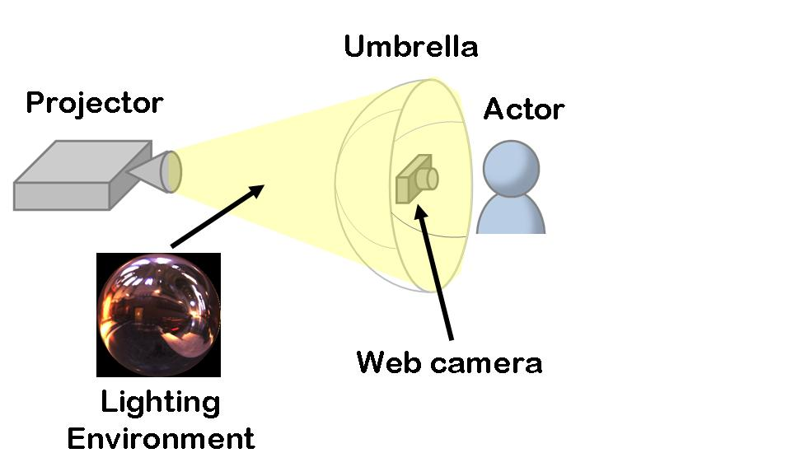
提案手法
手軽に使えるものだけで作るライトステージ
傘とプロジェクタ
ウェブカメラ

Slide 23
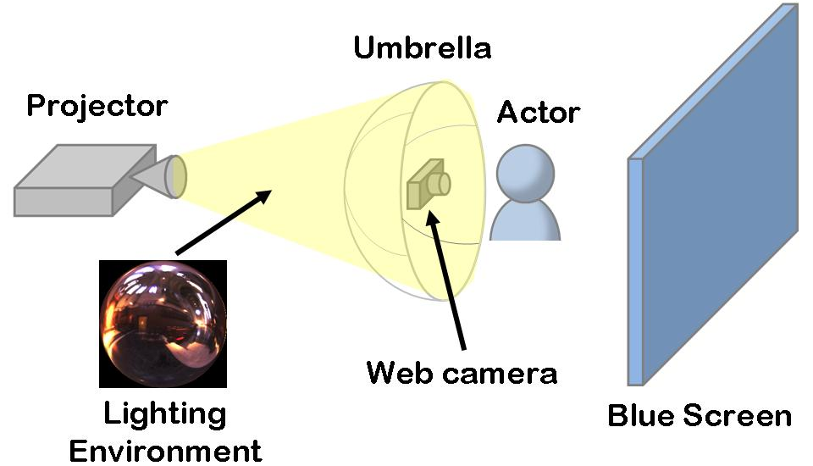
提案手法
手軽に使えるものだけで作るライトステージ
傘とプロジェクタ
ウェブカメラとブルースクリーン

Slide 24
撮影

Slide 25
合成プロセス
Adobe Premiereによるポストプロセス

Slide 26
使用器具

Slide 27
使用器具
レンタル
レンタル
レンタル
レンタル
レンタル
Notes:
A blue table cross.

Slide 28
使用器具
レンタル
500円
レンタル
レンタル
レンタル
レンタル

Slide 29
使用器具 – 組み立て方
Notes:
No practice.とか。

Slide 30
比較
推定コスト
既存の手法
だいぶ高い
ライトシャワー
500円
Notes:
プライスをチェック！

Slide 31
結果
合成映像

Slide 32
利点
キラキラした物体
離散的

Slide 33
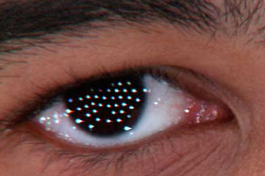
利点
キラキラした物体
離散的

Slide 34
利点
キラキラした物体
離散的
連続的

Slide 35
利点
キラキラした物体
離散的
連続的

Slide 36
応用
教育
メディア科学を学ぶ学生さん
映像制作を学ぶ学生さん

Slide 37
応用
教育
メディア科学を学ぶ学生さん
映像制作を学ぶ学生さん
低予算映像制作

Slide 38
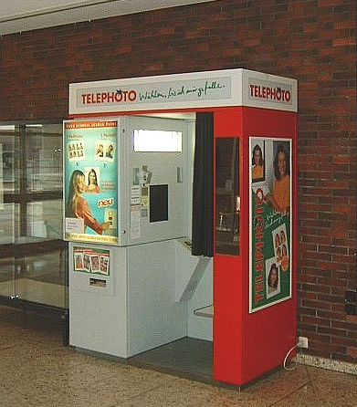
応用
教育
メディア科学を学ぶ学生さん
映像制作を学ぶ学生さん
低予算映像制作
エンタテイメント
プリクラ

Slide 39
まとめ
ライトシャワー
安価なライトステージシステム
白い傘
プロジェクタ
27分で組み立て可能
顔の照明効果を作る
キラキラした物体
Notes:
傘とコンポジット結果

Slide 40
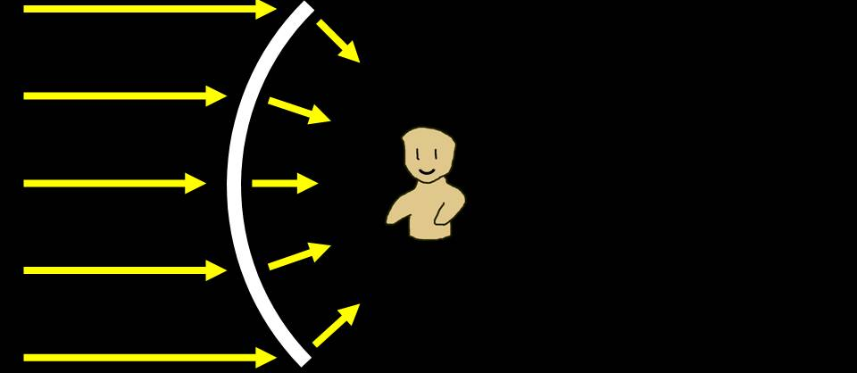
今後の発展
全周囲を覆う

Slide 41
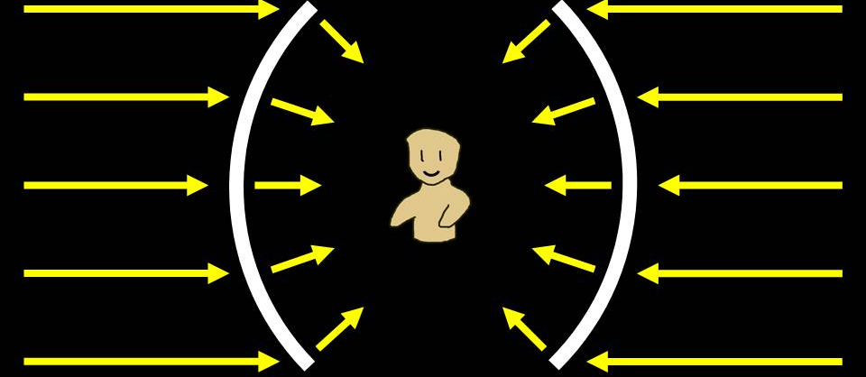
今後の発展
全周囲を覆う

Slide 42
今後の発展
全周囲を覆う
キャリブレーション

Slide 43
今後の発展
全周囲を覆う
キャリブレーション
コンピュータビジョンへの応用
BRDF, BTFなどなどの測定

Slide 44
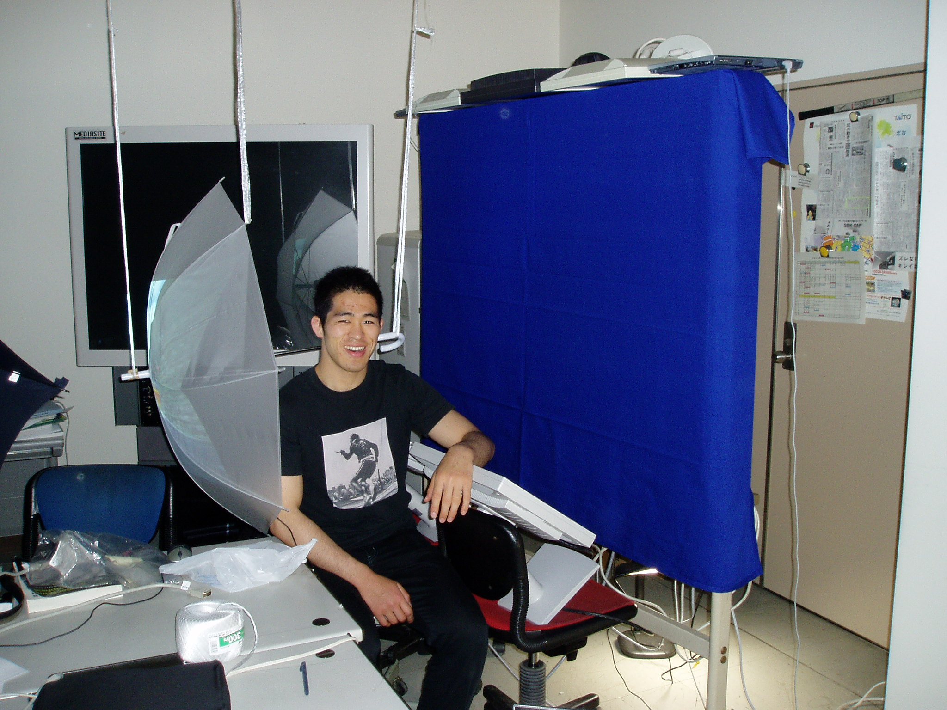
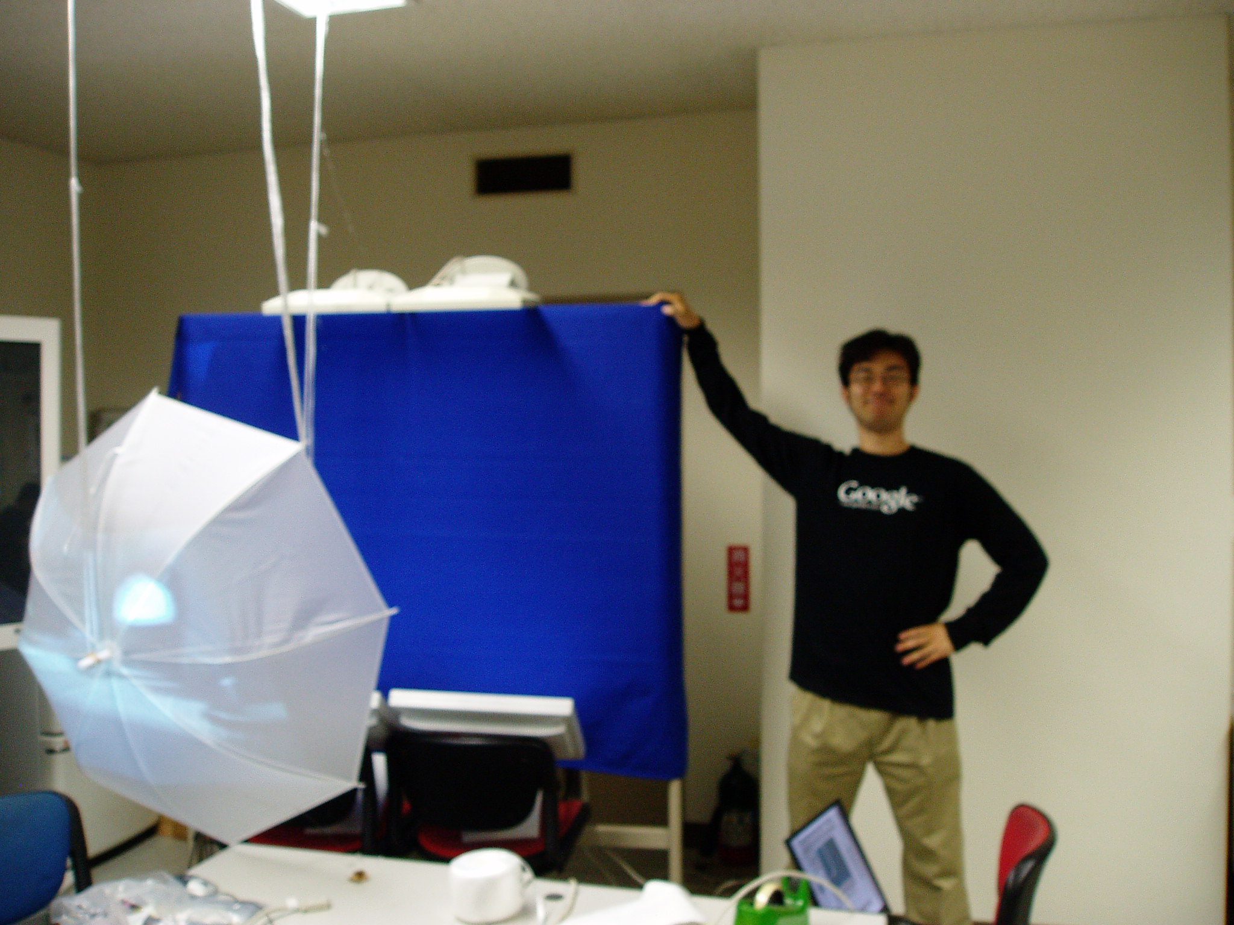
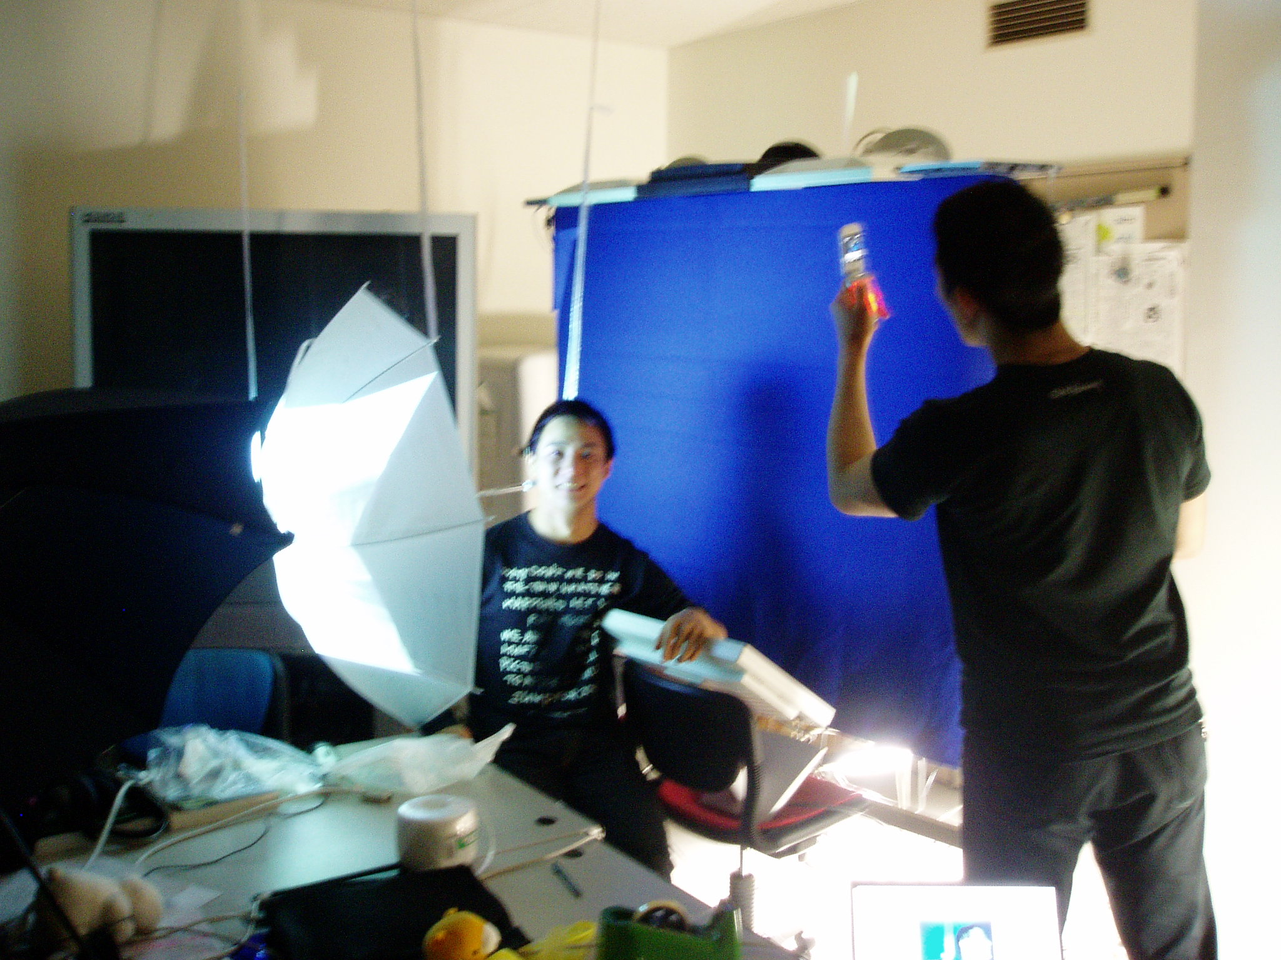
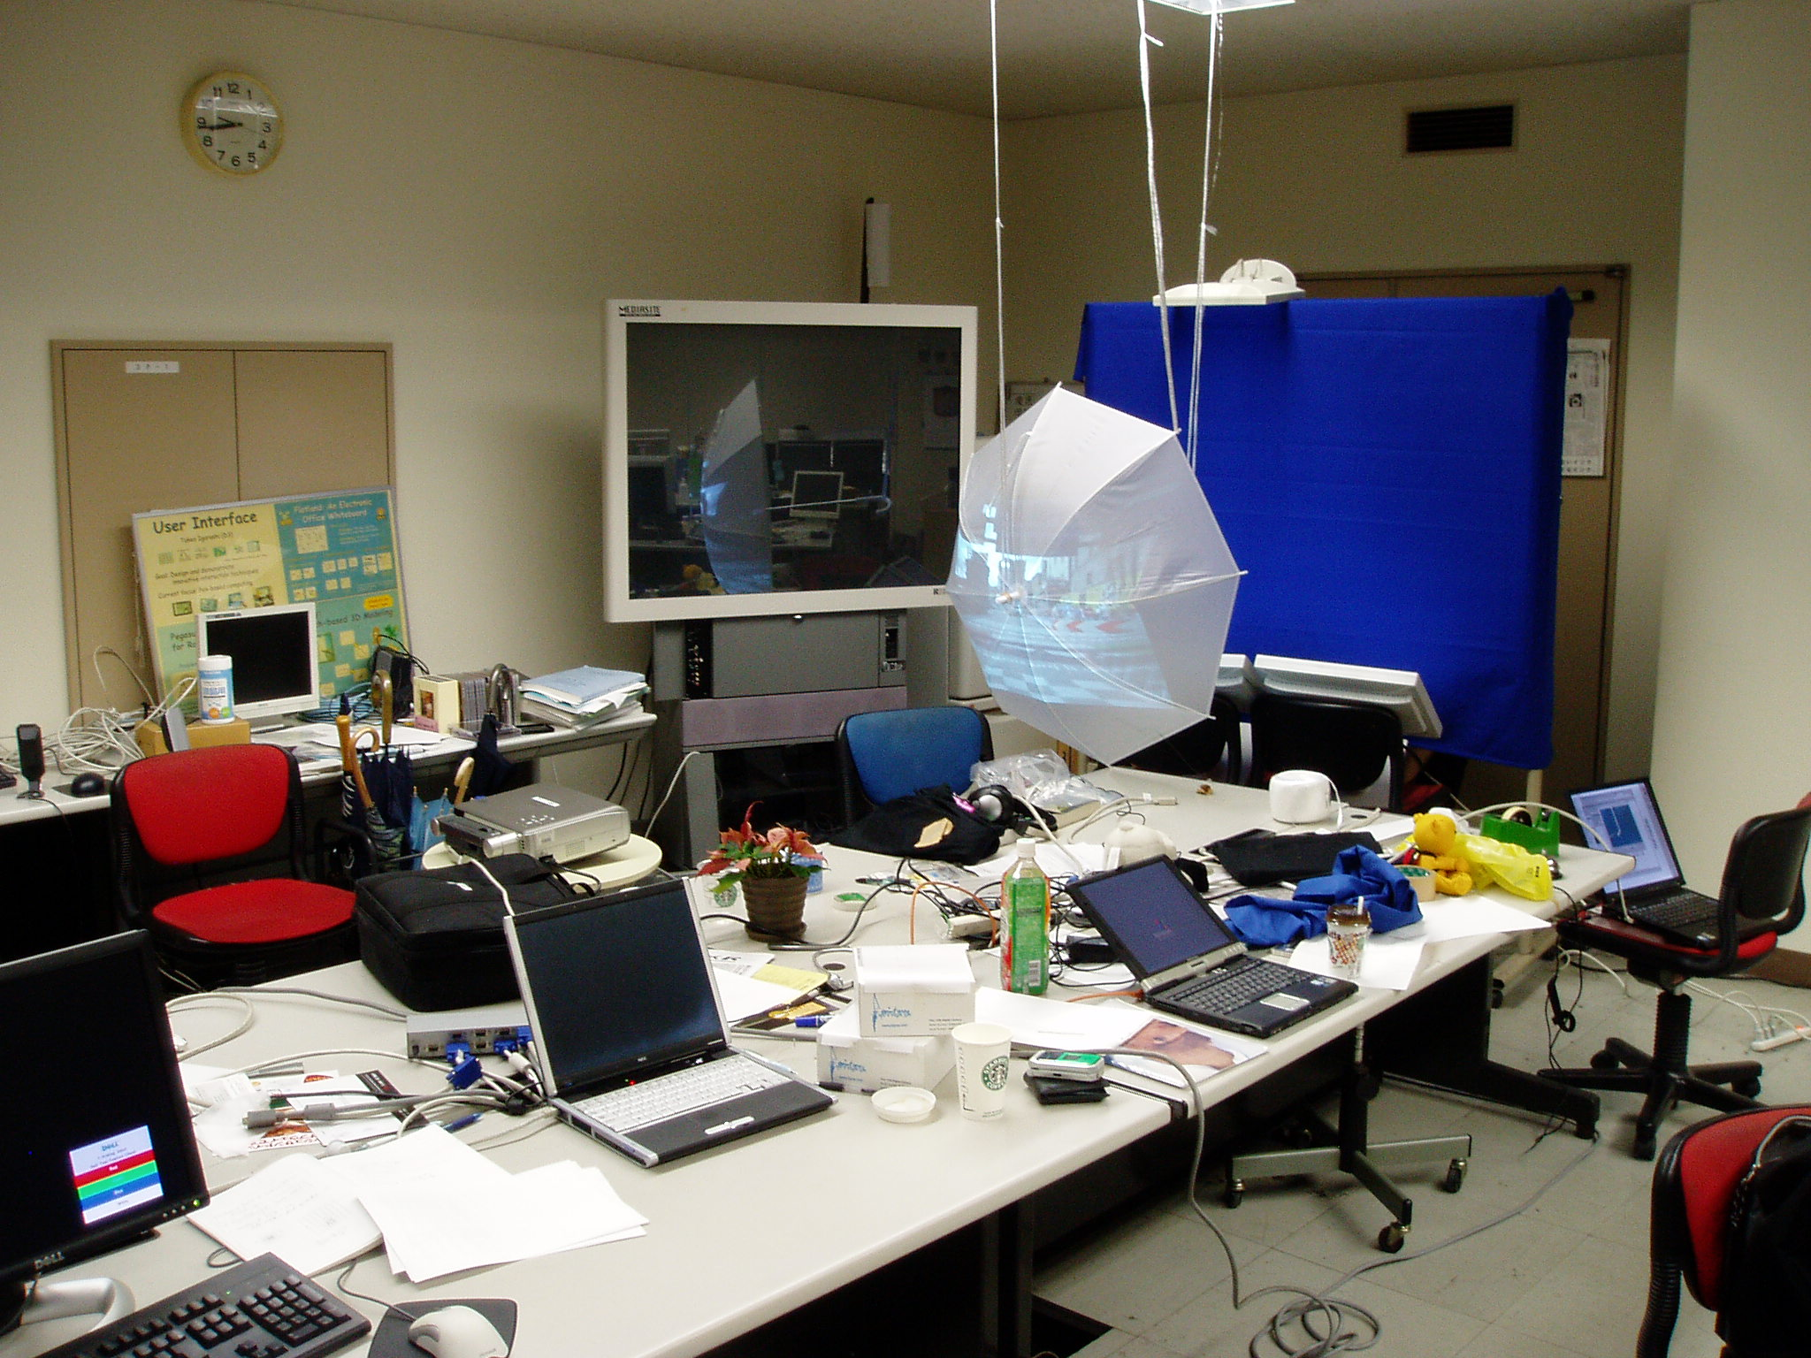
Thank you!

